Slide 1

PRESENTACION DE PROYECTO
Analisis Inteligente de Cuentas
Deteccion automatica de anomalias contables
Maria Daniela Salinas · Analista Contable Senior
1 / 6
Notes:
Titulo. Nombre y una frase. ~10 seg.

Slide 2

1 · CLARIDAD DEL PROBLEMA DE NEGOCIO
Revisar cuentas a mano cuesta caro en tiempo.
5–10
horas al mes, por analista
Analistas Contables Senior · Depto. de Contabilidad
Duplicidades
Saldos contrarios
Partidas antiguas
Diferencias de cuadratura
2 / 6
Notes:
El problema: 5 a 10 horas al mes por analista revisando cuentas a mano, con 4 tipos de error que se escapan. Usuario: analistas contables senior. ~30 seg.

Slide 3
2 · EVIDENCIA DE VERIFICACION · INFORME DE CONFIABILIDAD (S19)
¿Le creeria yo este numero sin conocerme?
100%
DONDE FALLA
Probado con 1 cuenta real (SAP): cuadro al centavo con el F.01. Falta ampliar la muestra y recalibrar umbrales.
12 de 12 cuentas, evaluacion ciega
test_deteccion.py — corre primero, recien despues compara
QUE GUARDRAIL SE PUSO
El test se vuelve a correr despues de cada cambio a la logica. Los umbrales se recalibran con datos reales antes de usarlo en produccion.
3 / 6
Notes:
El informe de confiabilidad: numero grande (100%, 12/12, contra datos ficticios), explicacion chica (como se midio), donde falla (ya se probo contra 1 cuenta real de SAP y cuadro al centavo, pero falta ampliar la muestra) y que guardrail se puso (re-test + recalibracion antes de produccion). Nada de promesas, solo lo medido. ~40 seg.

Slide 4
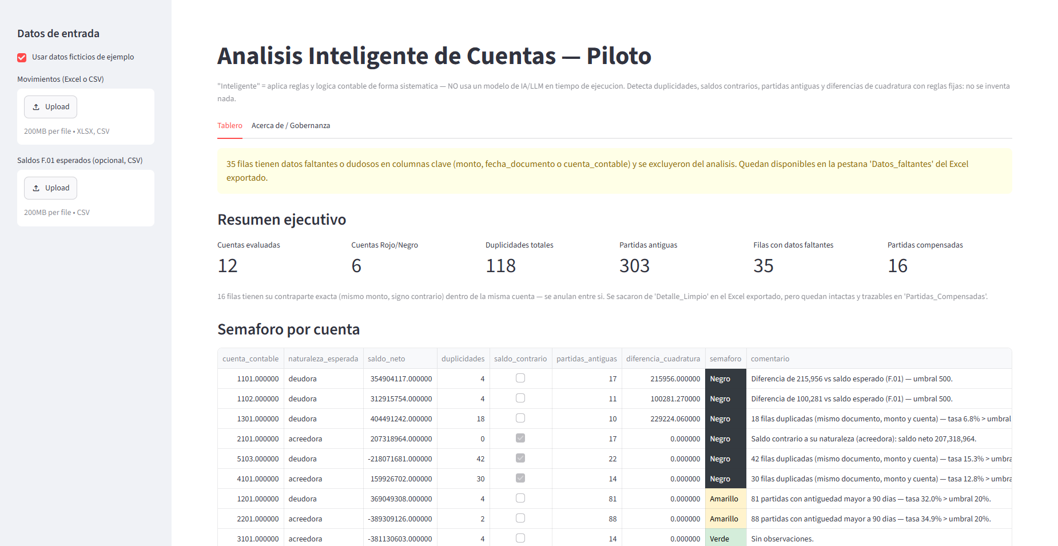
3 · FUNCIONAMIENTO EN VIVO
Sube el archivo. El semaforo hace el resto.
LO NUEVO
• Excel limpio: compensa partidas de igual monto y signo contrario
• Nada se borra: queda trazable en Partidas_Compensadas
• Columnas nuevas: antiguedad en dias y monto duplicado
4 / 6
Notes:
Demo en vivo aca: abrir la URL real, mostrar el semaforo con colores, exportar el Excel limpio. Mencionar que ahora compensa partidas automaticamente. ~50 seg.

Slide 5
4 · COMO MANEJASTE EL RIESGO
El sistema detecta. Nunca decide.
No inventa: reglas fijas, no IA
Acceso con clave — 3 analistas
Avisa si el caso es atipico o chico
Brecha declarada, no oculta
Trazable al umbral exacto
Dueña: Maria Daniela Salinas
5 / 6
Notes:
5 guardrails + gobernanza concreta. El nuevo: si una cuenta tiene pocas filas o un patron raro frente al resto del archivo, el tablero lo avisa explicito en vez de sonar igual de seguro que en un caso normal. Lo mas importante: detecta y prioriza, la decision final siempre es del analista humano. ~30 seg.

Slide 6
5 · NIVEL DE AMBICION · CASO DE NEGOCIO
El costo real de cada corrida.
$0
HORAS LIBERADAS
~10 horas al mes, por analista (estimado, aun no medido con un piloto real).
por corrida — reglas fijas, sin IA de pago
PAYBACK
Inmediato: costo marginal cero, no hay inversion recurrente que recuperar.
LA REVISION (adentro)
No incluye el tiempo de desarrollo — se hizo como ejercicio de formacion, no facturado.
Ya hecho: codigo en GitHub, app publica 24/7. Proximo paso: piloto real de 2 meses.
6 / 6
Notes:
La lamina de costo: $0 por corrida (el dato grande), 10 horas liberadas al mes, payback inmediato porque no hay costo marginal que recuperar — y la revision adentro: esto no incluye el tiempo de desarrollo, que fue parte de un ejercicio de formacion, no un costo facturado. Cerrar agradeciendo y repitiendo de palabra la URL de la app (mdani6010-sys-analisis-inteligente-cuentas-app-4hvlat.streamlit.app) y el repo (github.com/mdani6010-sys/analisis-inteligente-cuentas). Abrir preguntas. ~35 seg.

